Slide 1
Путешествие бутерброда
УМК «Школа 2100» (автор Вахрушев А.А.)
Окружающий мир, 4 класс
Часть 1. Человек и природа.
Раздел 1. Как работает организм человека

Slide 2
Системы органов
?

Slide 3
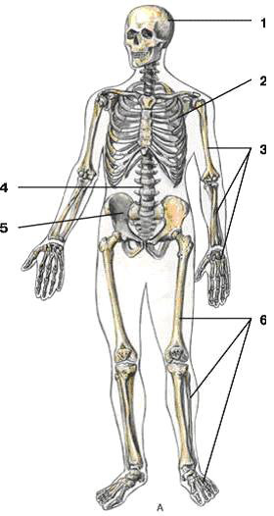
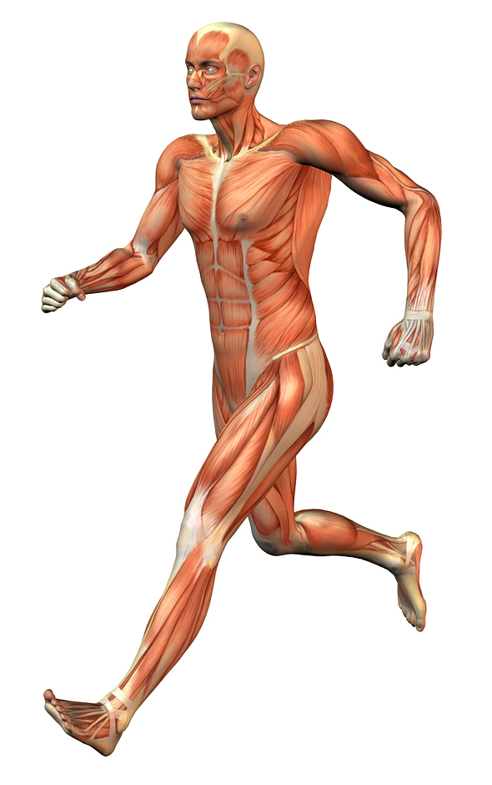
Опорно- двигательная система
1 — череп;
2 — грудная клетка;
3 — кости верхней конечности;
4 — позвоночный столб;
5 — тазовая кость;
6 — кости нижних конечностей.

Slide 4
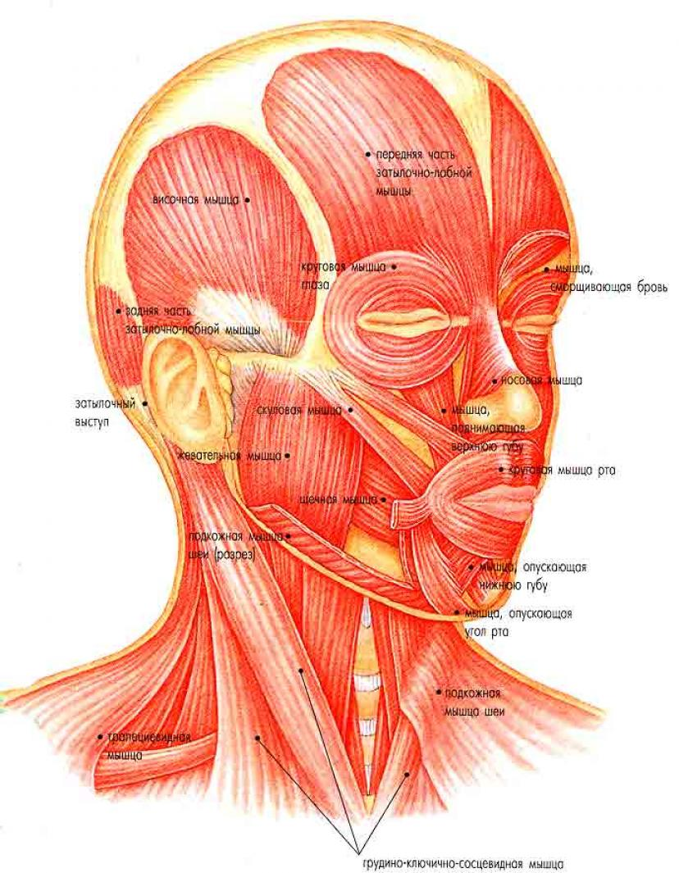
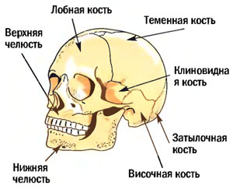

Slide 5
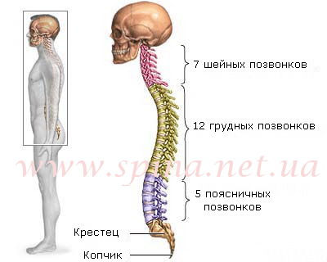
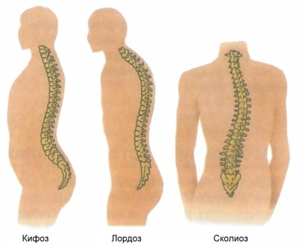

Slide 6
Лена: Миша, почему мы кормим только
свой желудок? Ведь энергия нужна
всему нашему телу?
Куда попадают питательные
вещества?

Slide 7
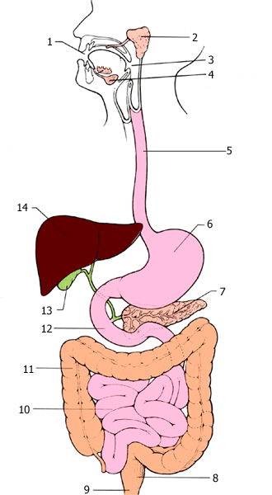
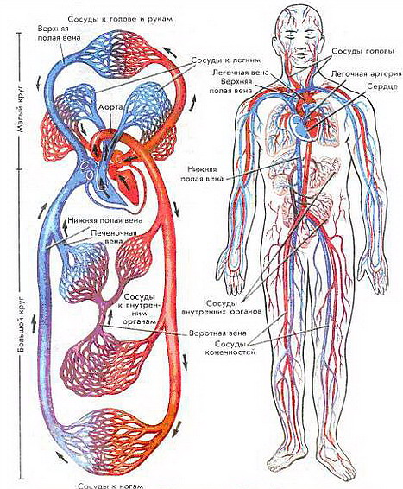
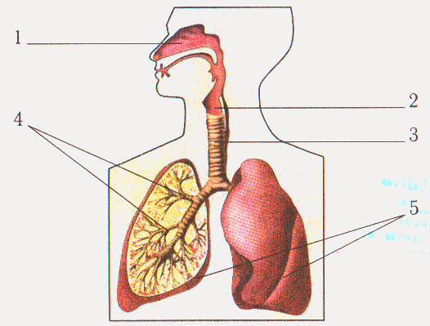
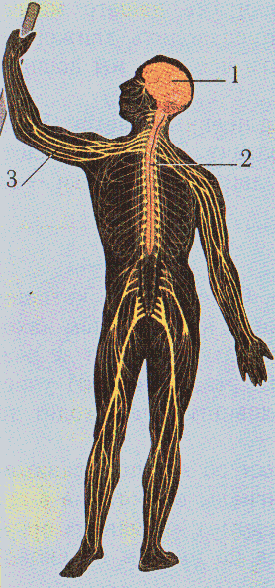
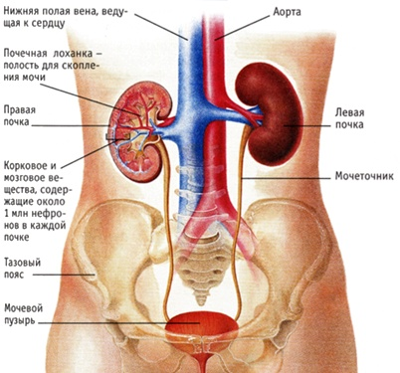
Какие органы принимают участие в питании и использовании пищи организмом?

Slide 8
Пищеварительная система

Slide 9
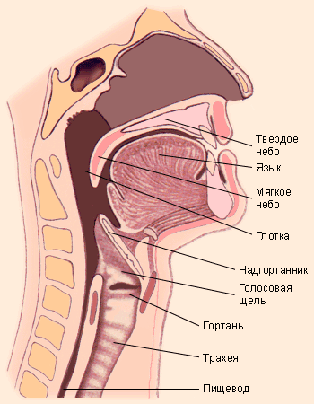
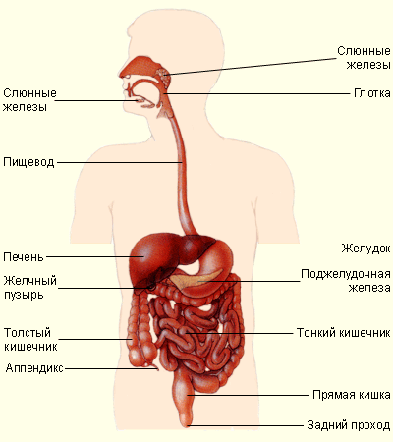

Slide 10
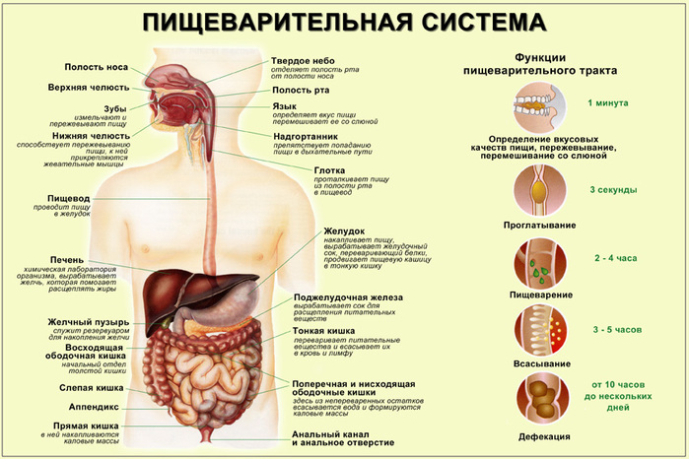

Slide 11
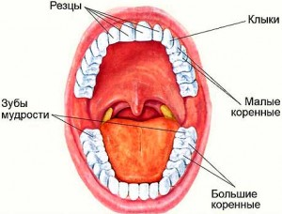
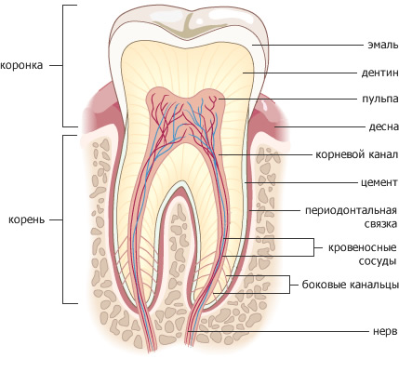

Slide 12
Ссылки на интернет-ресурсы:
http://www.bodybuild.ru/img/myshcy-golovy-shei-lica-uvelichit-izobrazhenie-797.jpg
http://www.what-this.ru/assets/images/people/cherep.jpg
http://www.rlsmart.net/uploads/61/899013/GCSE/muscle_man_running.jpg
http://anatomias.ru/wp-content/uploads/2012/05/raspolozhenie-zubov-cheloveka-300x228.jpg ротовая полость
http://dentalmir.ru/img/human_tooth_anatomy_1.jpg строение зуба
http://spina.net.ua/tinyMCE/plugins/filemanager/filez/1116.jpg позвоночник
http://nmedik.org/images/stories/pozv/iskrivlenie.jpg искривление позвоночника
http://img0.liveinternet.ru/images/attach/c/0/38/975/38975601_gkt.jpg пищеварительная система
http://www.ebio.ru/images/07020601.gif

